Slide 1
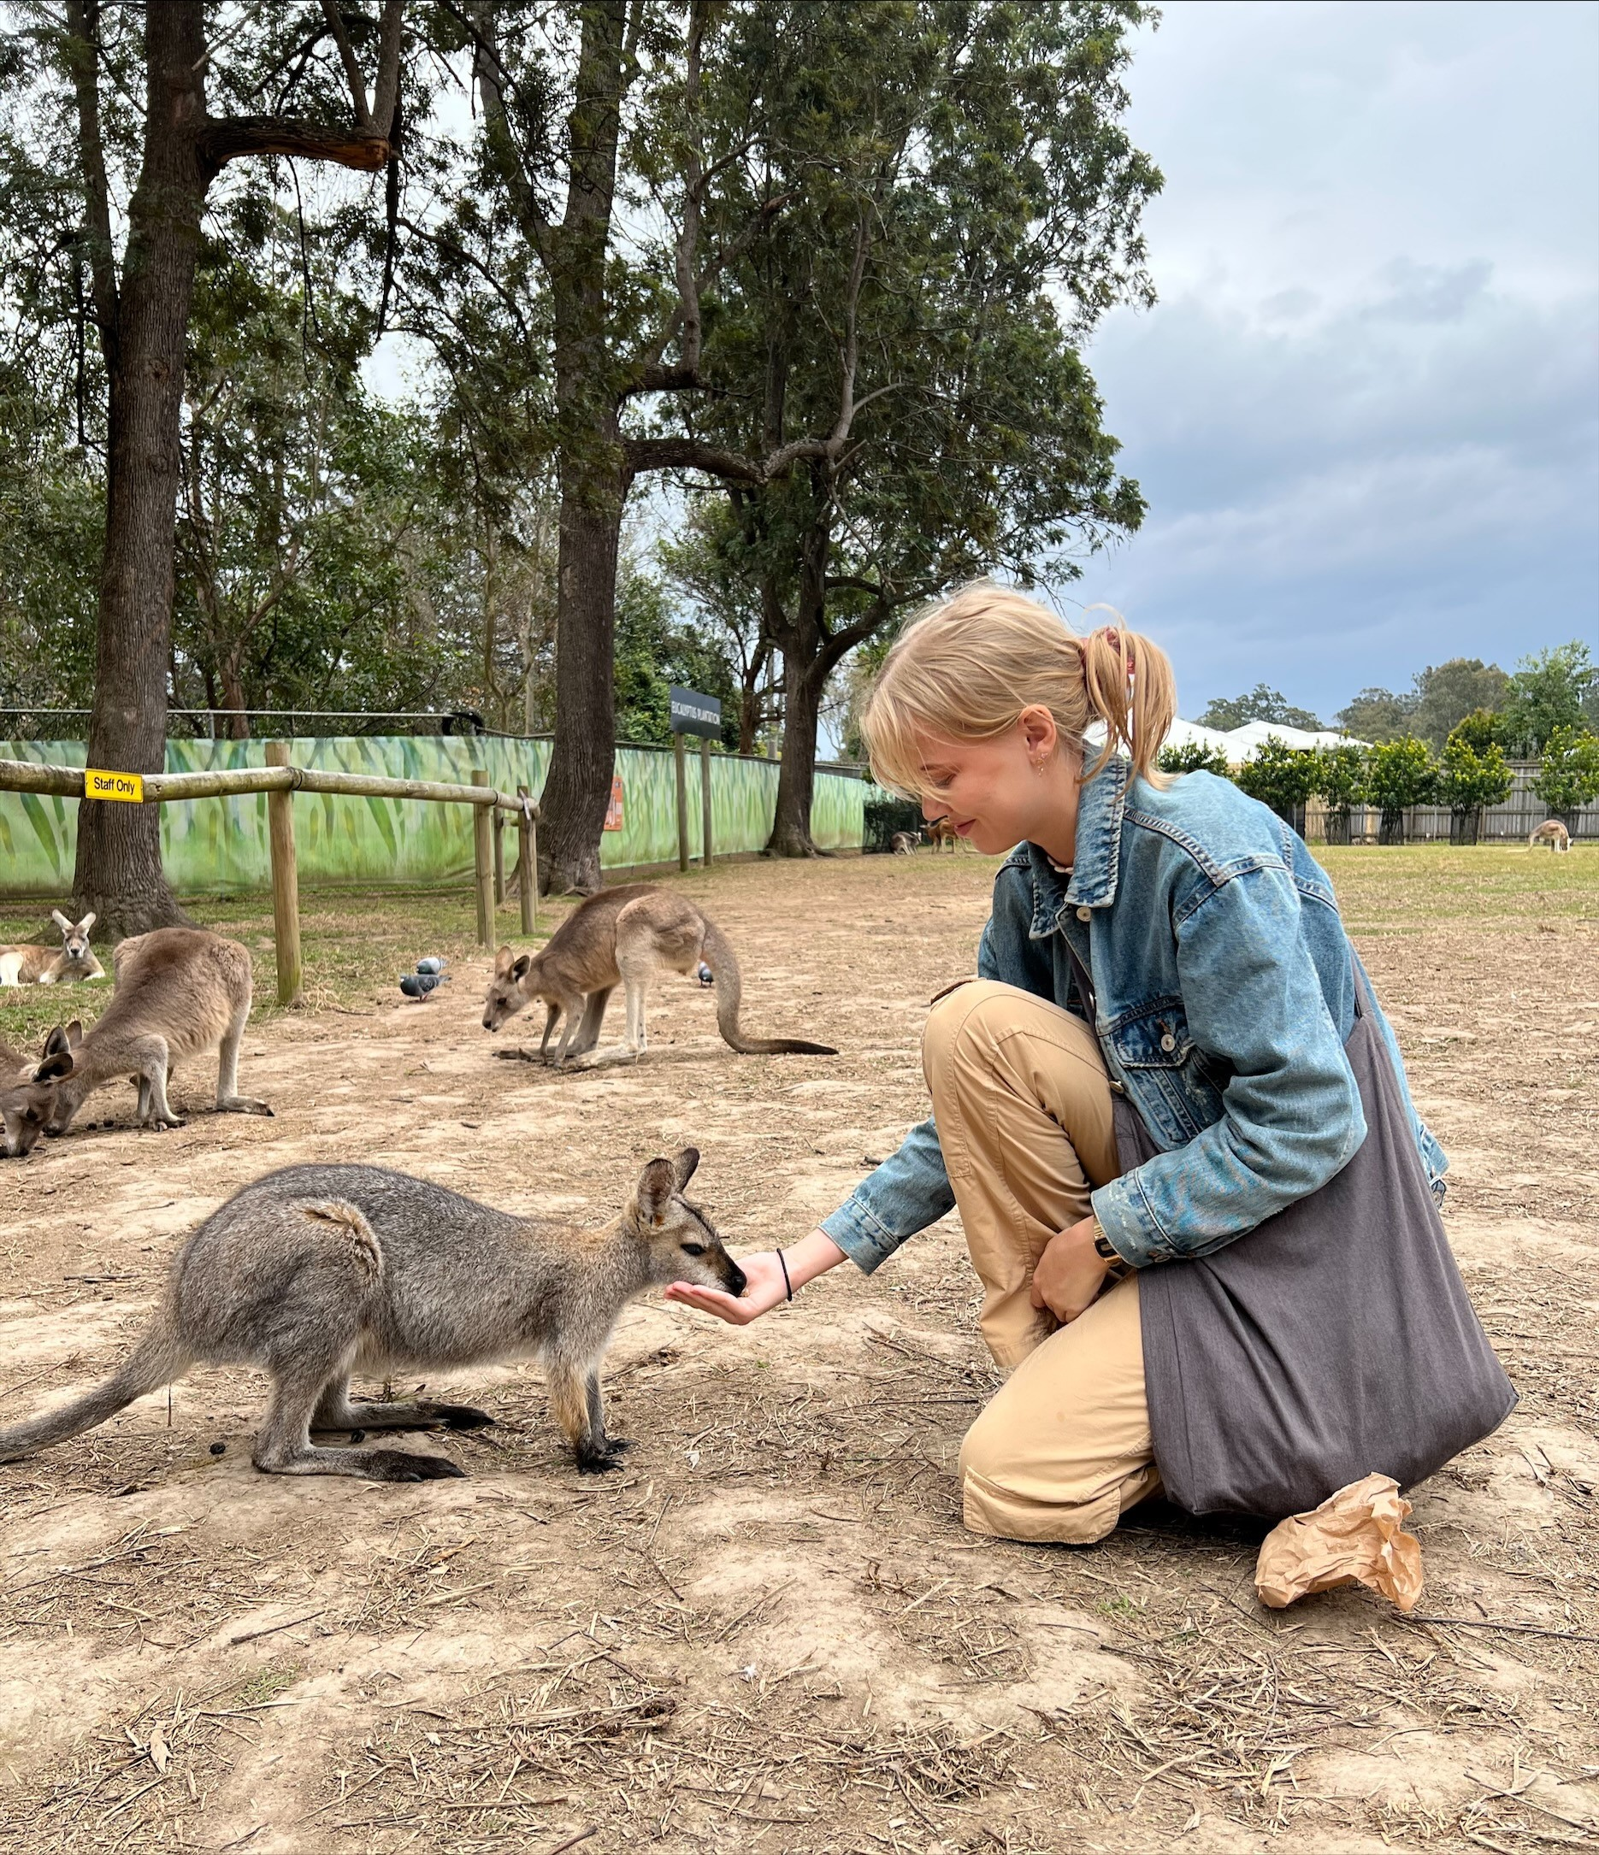
UTVEKSLING! Mats, Ingrid og Liv høsten 2022
Undertittel

Slide 2
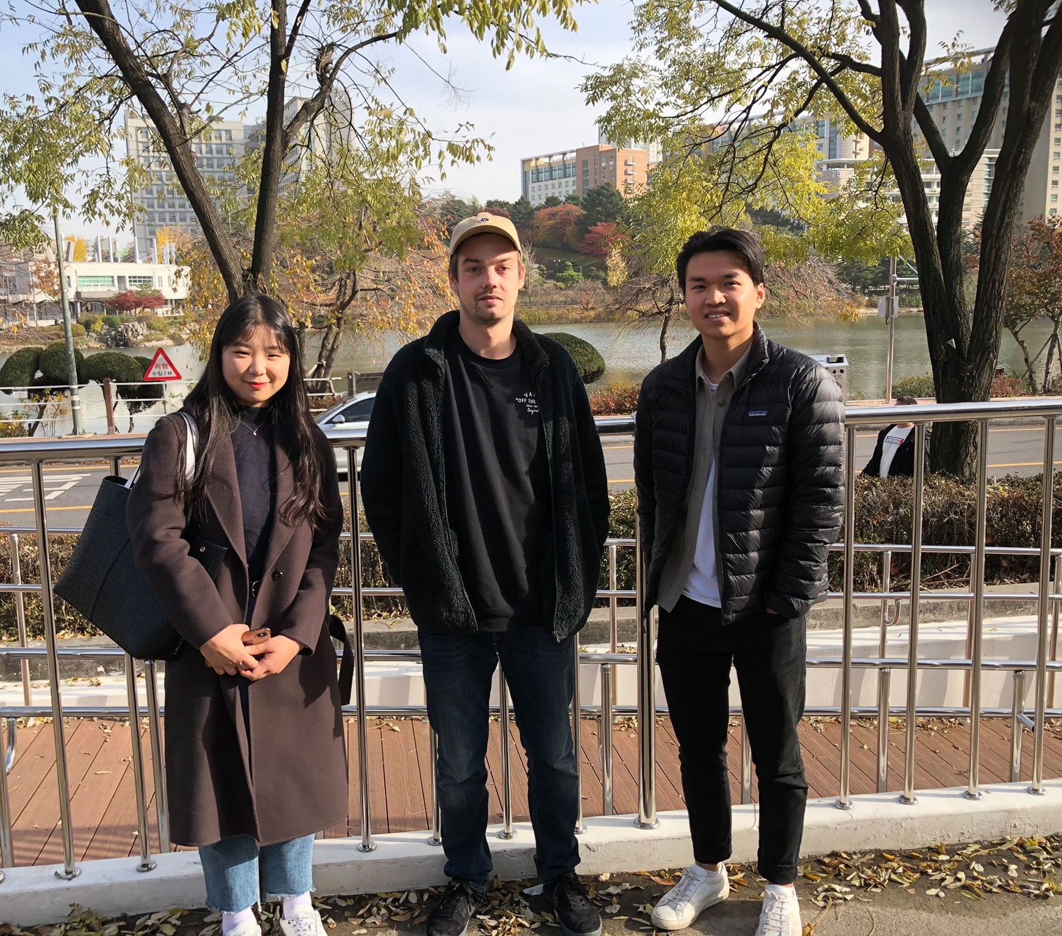
Hva er utveksling?
Når du er student ved et norsk universitet eller høgskole har du mulighet til å reise på utveksling for å ta deler av studiet ditt i utlandet.
UiA har mange avtaler med universiteter og høgskoler over hele verden. Dette gjør det enklere for deg som student å velge hvor du ønsker å studere.
Når du reiser på utveksling er du fremdeles student på UiA samtidig som du studerer i utlandet. Du mister altså ikke studieplassen din i Norge. Du vil få en kontaktperson på UiA som hjelper deg både før, under og etter utvekslingsoppholdet.
Du tar ingen emner på UiA mens du er på utveksling.
(UiA-student Martin på Konkuk University, Sør-Korea, 2019)

Slide 3
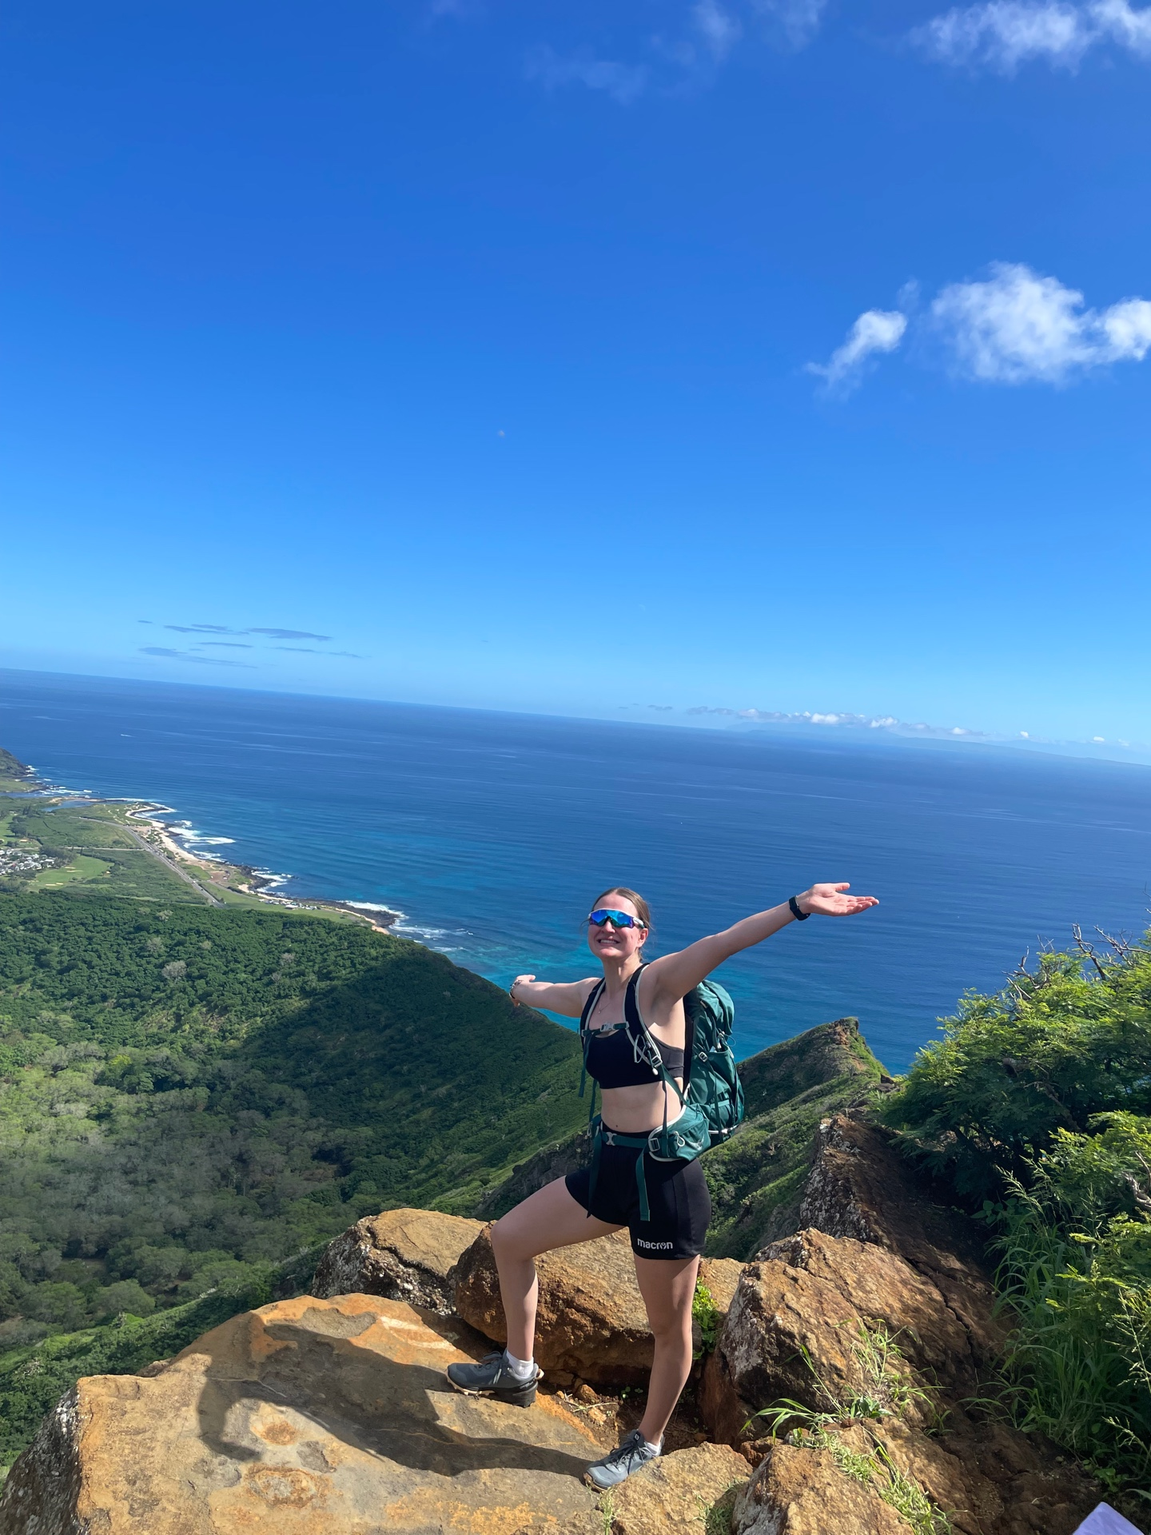
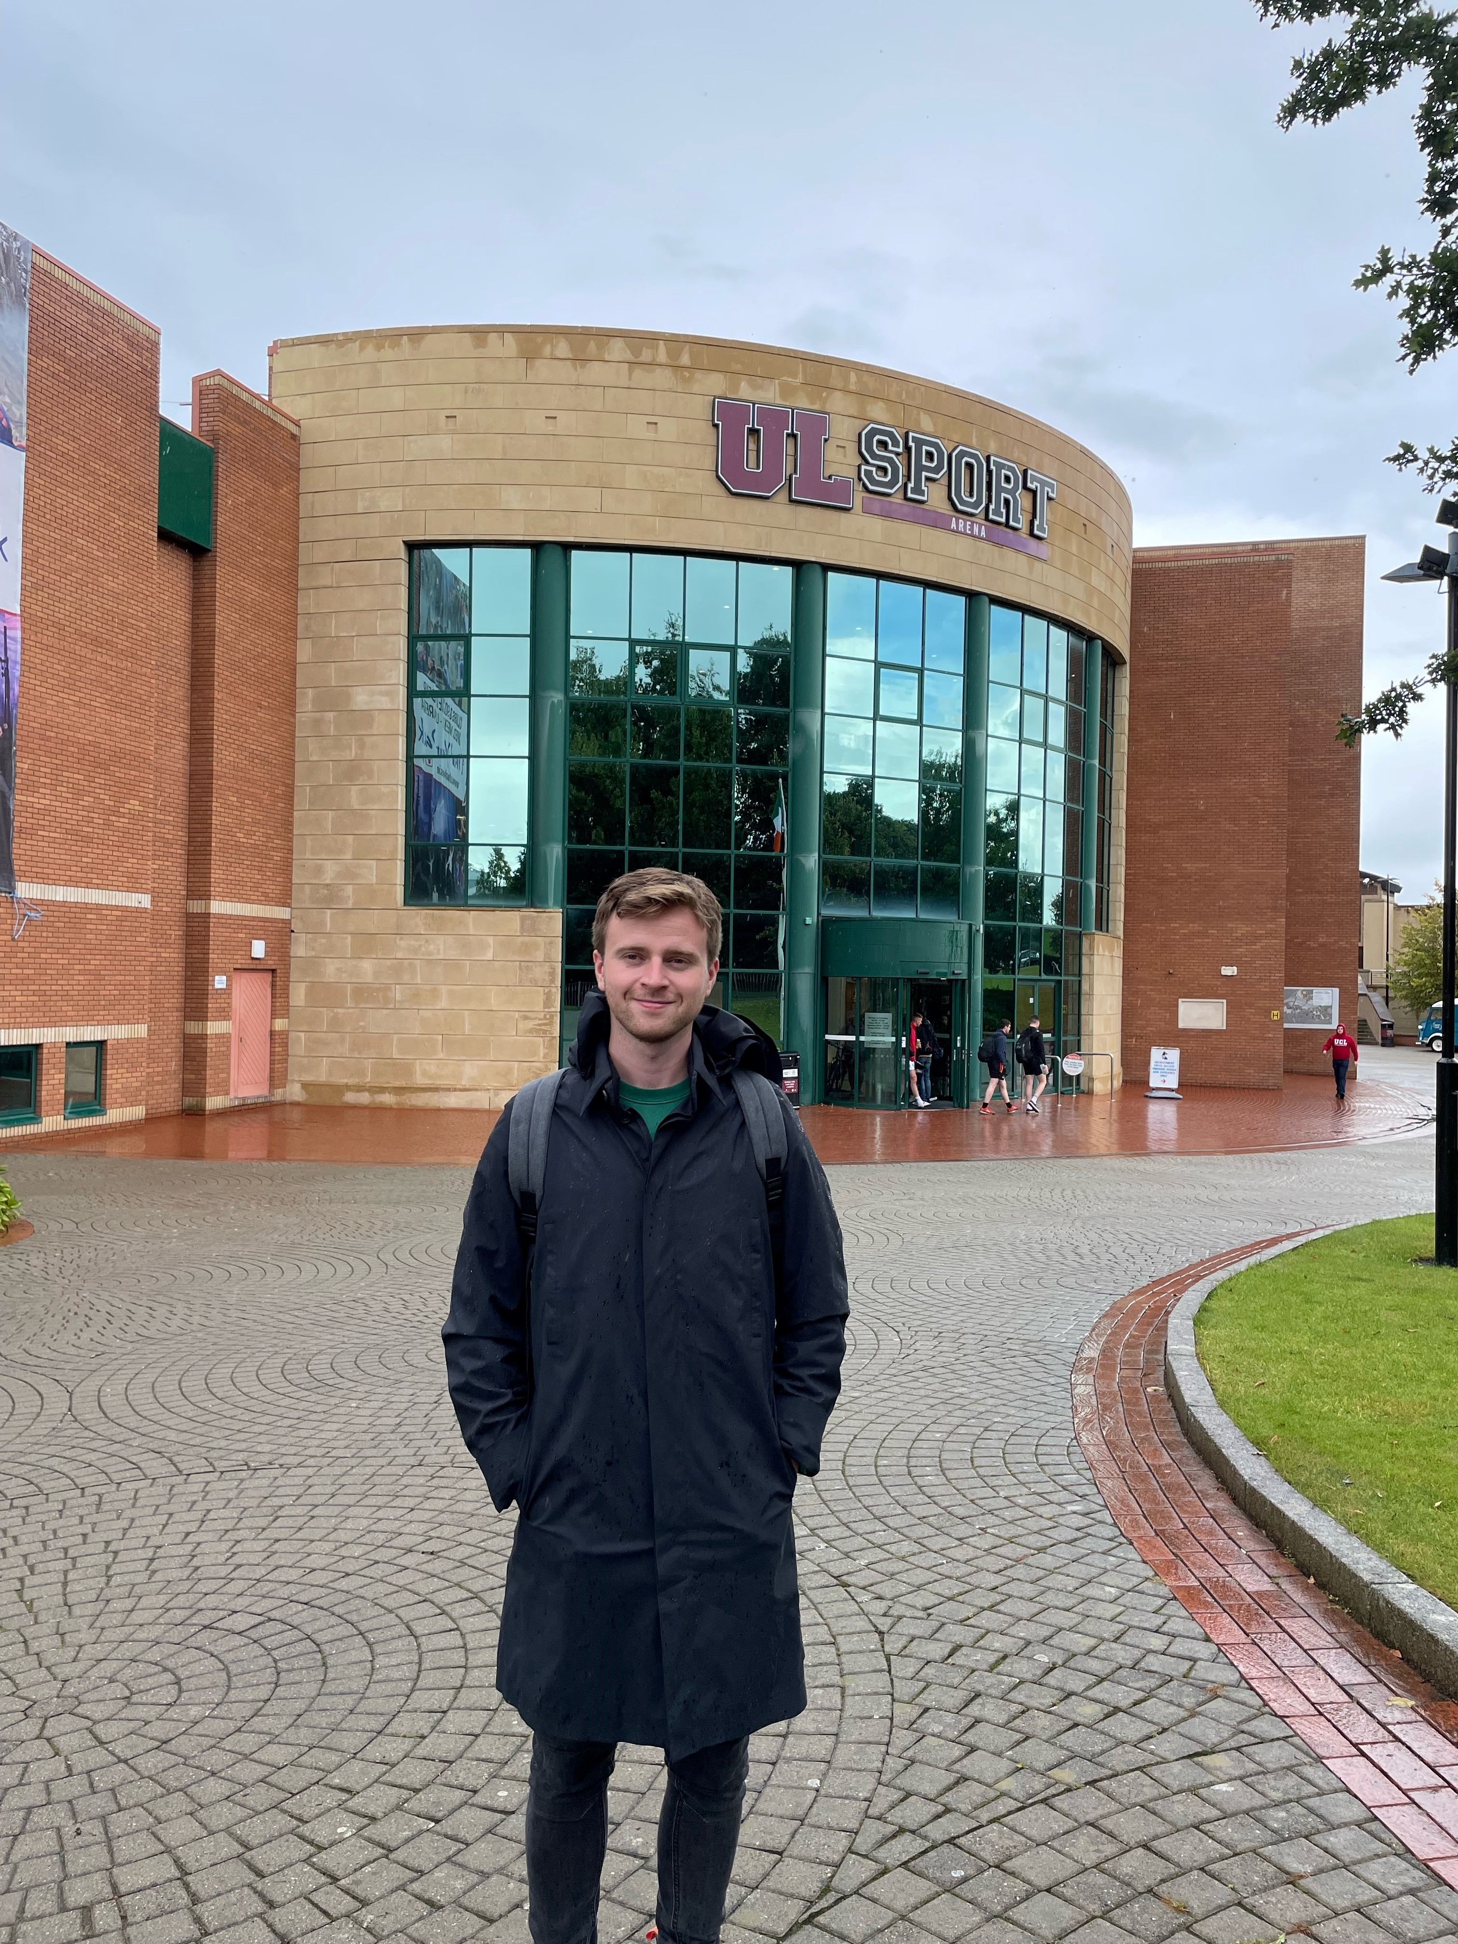
Du må ha gjennomført minst 60 studiepoeng på UiA (ett år med studier)
Lengden på utvekslingsoppholdet ditt er avhengig av hva som er mulig i henhold til studieplanen på studieprogrammet ditt. Det vanlige er å være på utveksling i ett eller to semester (30 / 60 studiepoeng)
UiA godkjenner utvekslingsoppholdet før du reiser ut. Slik vet du at det du skal gjøre i utlandet kan godkjennes som en del av graden din når du kommer hjem igjen. Da trenger du ikke å bekymre deg for å komme på etterskudd med studiene dine.
Elise, Hawaii
Sander,
Japan
Sondre, Irland

Slide 4
Men først...
Hvor begynner jeg?
Alt er forvirrende...
Så da begynner vi med å forklare hvorfor du skal reise ut, og hvordan det gjøres
Litt om økonomi
Litt om partnere
Litt om praktiske forberedelser

Slide 5
Ja, hvorfor utveksling?
I 2020 kom stortingsmeldingen " En verden av muligheter" som handler om internasjonal studentmobilitet. Den sier bla:
Minst 50% av studentene skal ha et utenlandsopphold i løpet av studietiden.
Nikolai Tangen (Oljefondet):
Studenter er ufattelig heldige som får lov å være studenter. Det beste man kan gjøre er jo å lære. Benytt anledningen til å lære så mye som mulig, og så mye forskjellige ting som mulig. Bli kjent med mennesker. Benytt dere av kulturtilbud og reis ut i verden. Gjør spennende ting og ha det moro.
Lånekassen legger godt til rette for utveksling

Slide 6
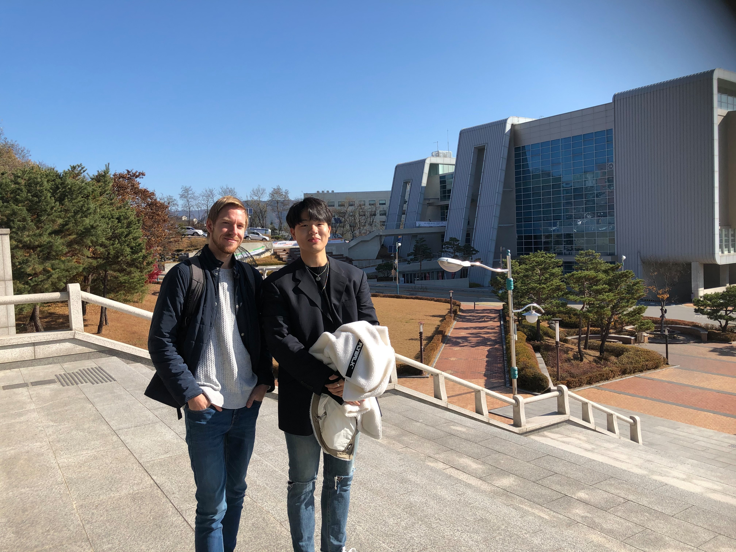
I tillegg, så...
Nye faglige impulser- spesialkompetanse
Internasjonal og kulturell kompetanse
Karrierefordeler. Erfaringer fra utveksling er nyttige i arbeidslivet. Bra på CV'en.
Språkkunnskaper
Utfordre deg selv - personlig utvikling
Mestringsopplevelser
Kulturopplevelser
Bygge nettverk - få nye venner
Christian og Jooho på Hallym

Slide 7
Flere gode grunner
Studieopplegget er kvalitetssikret av UiA
Emnene du tar i utlandet skal godkjennes av ditt fagmiljø før utvekslingen
Vi hjelper deg i søknadsprosessen
Norden / Europa: Erasmus+ = ingen skolepenger og godt stipend!
Verden ellers: Noen gratisplasser, ofte reduserte skolepenger
Enklere opptakskrav
Men hva sier studentene?
3 lærerstudenter i Valencia våren 2022

Slide 8
Carl August University of Otago på New Zealand
Hvis bare en knøttliten del av deg vurderer å dra på utveksling anbefaler jeg på det sterkeste å bare hoppe i det!

Slide 9
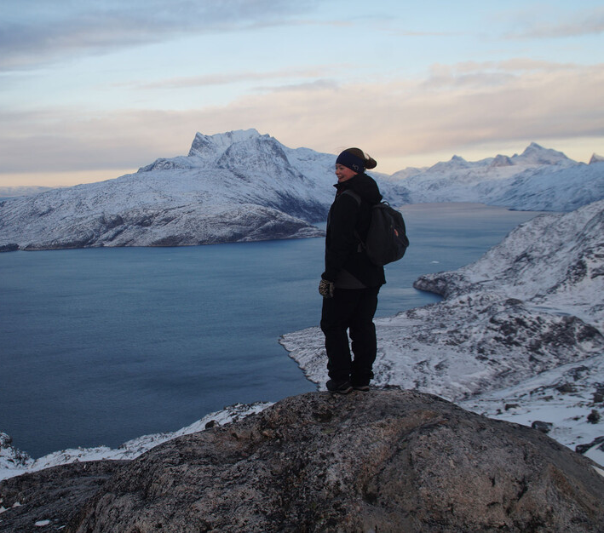
Regine Grønlands universitet på Grønland
På utveksling opplever man en ny kultur og man får muligheten til å lære om og i et annet land. Man lærer også mye om seg selv og blir mer kjent med seg selv som person. Det å kunne gå utenfor komfortsonen, det trygge og vante, tror jeg alle burde gjøre.
Om du ikke reiser til et sted som Grønland anbefaler jeg et sted som ikke er så stort / populært, og som det nesten ikke er nordmenn. Man behøver ikke reise så langt for å ha det helt supert. Husk: å studere et sted er ikke det samme som å dra dit på ferie. Norden og Europa kan også være skikkelig eksotisk.

Slide 10
Aslaug James Cook University i Australia
Det jeg var mest spent på før jeg skulle reise til Australia var om jeg fikk meg venner, siden jeg reiste helt alene og ikke visste om noen andre som skulle hit. Det viste seg å ikke være et problem! Alle studenter er i samme båt som deg, og alle vil bli kjent med nye folk. Så vennekretsen her nede blir bare større og større.

Slide 11
Mats Viña del Mar i Chile
Her i Viña del Mar trives jeg kjempegodt. Vi har vært med på masse moro og fått mange nye venner her de første ukene. Foreleserne er dyktige. Stort sett er vi 2-4 i forelesning, så det er veldig uvant, men positivt med hensyn til læring. Hva gjelder bolig kunne jeg ikke vært mer fornøyd. Min vertsmor, Tati, er en veldig varm og morsom person som lager god mat og tar seg av alle mulige gjøremål i husholdningen.
Totalt sett vil jeg si at oppholdet så langt har overgått alle forventninger

Slide 12
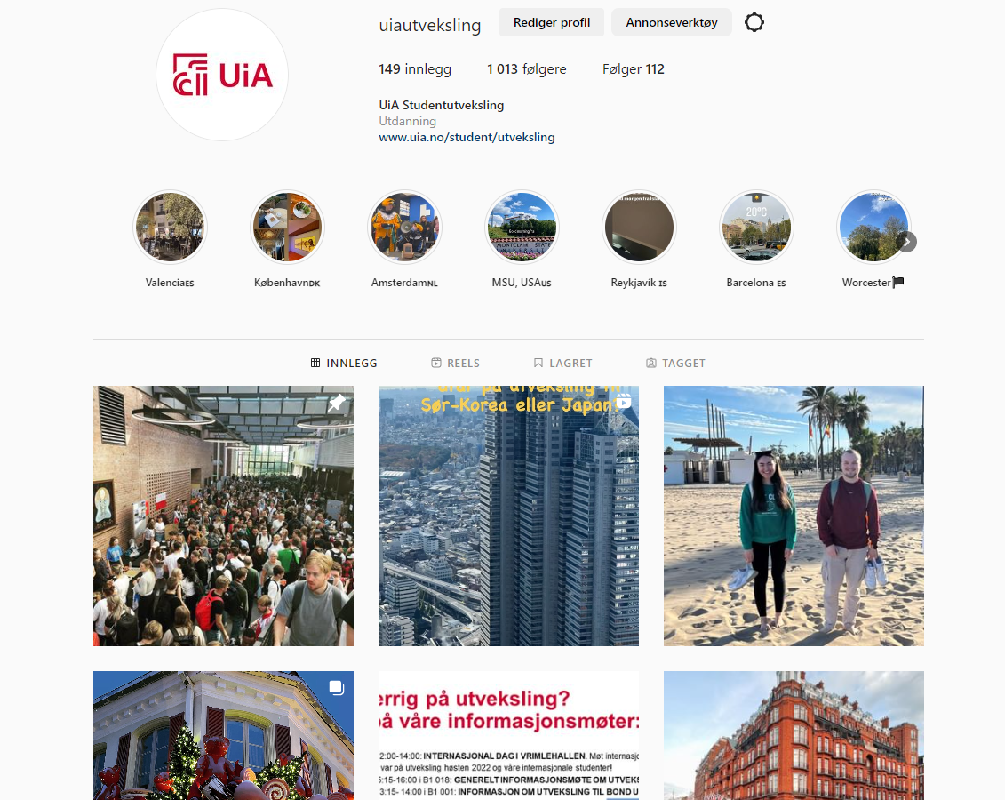

Slide 13
Hvem hjelper med hva?
Internasjonalt kontor:
Tilbyr veiledning: kan fortelle om partnerne våre og hvilke muligheter du har
Koordinerer dersom dere er flere som skal samme sted
Bistår i søknadsprosessen (men du er selv ansvarlig for å søke osv.)
Følger opp underveis dersom det skulle oppstå noe
Alle får sin egen kontaktperson på Internasjonalt kontor
Fakultetet / avdeling for lærerutdanning / instituttet ditt:
Veileder om valg av emner og godkjenner disse innen utvekslingen
Godkjenner emnene når du er tilbake

Slide 14
Men... stress… og mye som må ordnes?
For mye «stress», mye som må ordnes
Bolig
Har barn/familie
Går glipp av undervisning hjemme
Har kjæreste
Skummelt
Dyrt

Slide 15
Litt om økonomi
Europa / Norden:
Erasmus+ (= stipend)
Ingen skolepenger
410-460 euro pr. mnd.
Resten av verden:
Study Abroad (= skolepenger)
Enkelte gratisplasser
Reduserte skolepenger (fra ca. 30.000 - 95.000 pr. semester)

Slide 16
Stipend i Europa og Norden
ERASMUS+
- Gjelder utveksling i Europa, med noen unntak
- De fleste av UiAs partneruniversiteter i Europa tilbyr Erasmus+-plasser
- 410-460 Euro pr. mnd. for studier (andre satser for praksis)
- Skal du på utveksling og har med deg barn under 18 år, får du 200 Euro i ekstra stipend pr. mnd.
NORDPLUS
- UiA er medlem i flere nettverk for utdanning i Norden
- Gir oftest rett til Erasmus+-stipend
- Flere av universitetene er på topp 100-lister over de beste universitetene verden.
- Mer om utveksling i Norden her

Slide 17
Hva sier Lånekassen?
Basisstøtte: Samme som hjemme
Reisestøtte
Skolepengestøtte: Lånekassen dekker hele beløpet –
noe stipend, noe lån
Språkstipend: kr. 23.127 (ikke engelsk)
Infomasjon om søknad til Lånekassen og støttekalkulator her

Slide 18
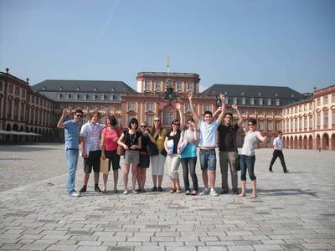
Partnere: Europa og Norden:
University of Economics Prague – Tsjekkia
University of Limerick – Irland
University of Konstanz – Tyskland
Zeppelin University – Tyskland
Mannheim University - Tyskland
University of Granada – Spania
Institut d'Etudes Politiques de Toulouse - Frankrike
Jagiellonian University (Krakow) Polen
Adam Mickiewicz University (Poznan), Polen
University of Vilnius (Vilnius), Litauen
Og mange flere!
40 universiteter i våre nordiske naboland

Slide 19
Muligheter for gratisplasser utenfor Europa
USA
University of Nebraska Omaha
California State University Bakersfield
University of Wisconsin- Whitewater
Boise State University (Idaho)
North Park University (Chicago)
Stockton University (Atlantic City)
East Tennessee State University (Johnson City)
Canada
University of Winnipeg
Camosun College (Victoria)

Slide 20
Sør-Korea
Chonnam National University
Hallym University
Japan
Kansai Gaidai University
Rikkyo University (Tokyo)
Ritsumeikan Pacific
Andre land
ULACIT (Costa Rica)
University of Monterrey (Mexico)
University of South Australia (Australia)

Slide 21
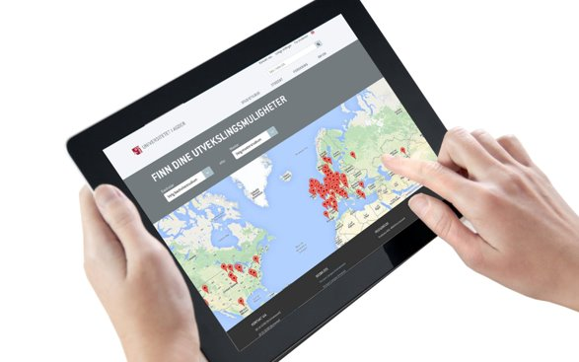
Hvor bør jeg dra?
Hva er riktig for meg?
Faglig profil?
Storby eller mindre lokalsamfunn?
Reise langt, eller nærhet til hjemme?
Klima?
Språk?
Reise alene, eller sammen med kjente?
Hva med bolig?
Tenk annerledes!
Tenk faglig utvikling!
Tenk kompetanse!
Tenk opplevelse for livet!

Slide 22
Hvor begynner jeg?
Undersøk mulighetene på ditt studieprogram: uia.no/utveksling
Kom innom oss i Global Lounge (Kristiansand) og snakk med oss. Vi kan masse!
Delta på arrangementer i Global Lounge og bli kjent med våre internasjonale studenter
Snakk med andre som har vært ute
Søk om utveksling innen 15. februar / 10. september
Følg med & lik oss:
UiA-studentutveksling
uiautveksling

Slide 23
Hva vi forventer av deg:
Du har tenkt nøye gjennom om utveksling er noe for deg
Du undersøker hvilke muligheter for utveksling som gjelder på ditt studieprogram
Du sjekker at det finnes emner på studiestedene som passer for deg - før du søker
Du søker om utveksling via våre hjemmesider med tanke om at du ønsker å reise
Når du får svar fra oss om hvor du kan søke deg videre, forventer vi at du tar ansvar for søknadsprosessen: Sjekk søknadsfrist, finn emner, skaff dokumentene du trenger (karakterutskrifter for eksempel), ordne faglig forhåndsgodkjenning; gjør det vi ber deg om å gjøre
Holde kontakten med det utenlandske lærestedet og gjøre det de ber deg om å gjøre: Kan være å takke ja til studieplassen i tide, søke om studentbolig osv.
Husk å ALLTID lese HELE e-posten fra oss / ditt utenlandske lærested når du får dem.

Slide 24
Hva du kan forvente av oss:
At du får korrekt informasjon om hvilke muligheter du har for utveksling
At du får god veiledning i søknadsprosessen på IK, og på ditt fakultet
At en av oss på IK er tilgjengelig for veiledning, og at du får svar når du kontakter oss
At vi er tilstede også mens du er på utveksling – hvis du trenger det

Slide 25
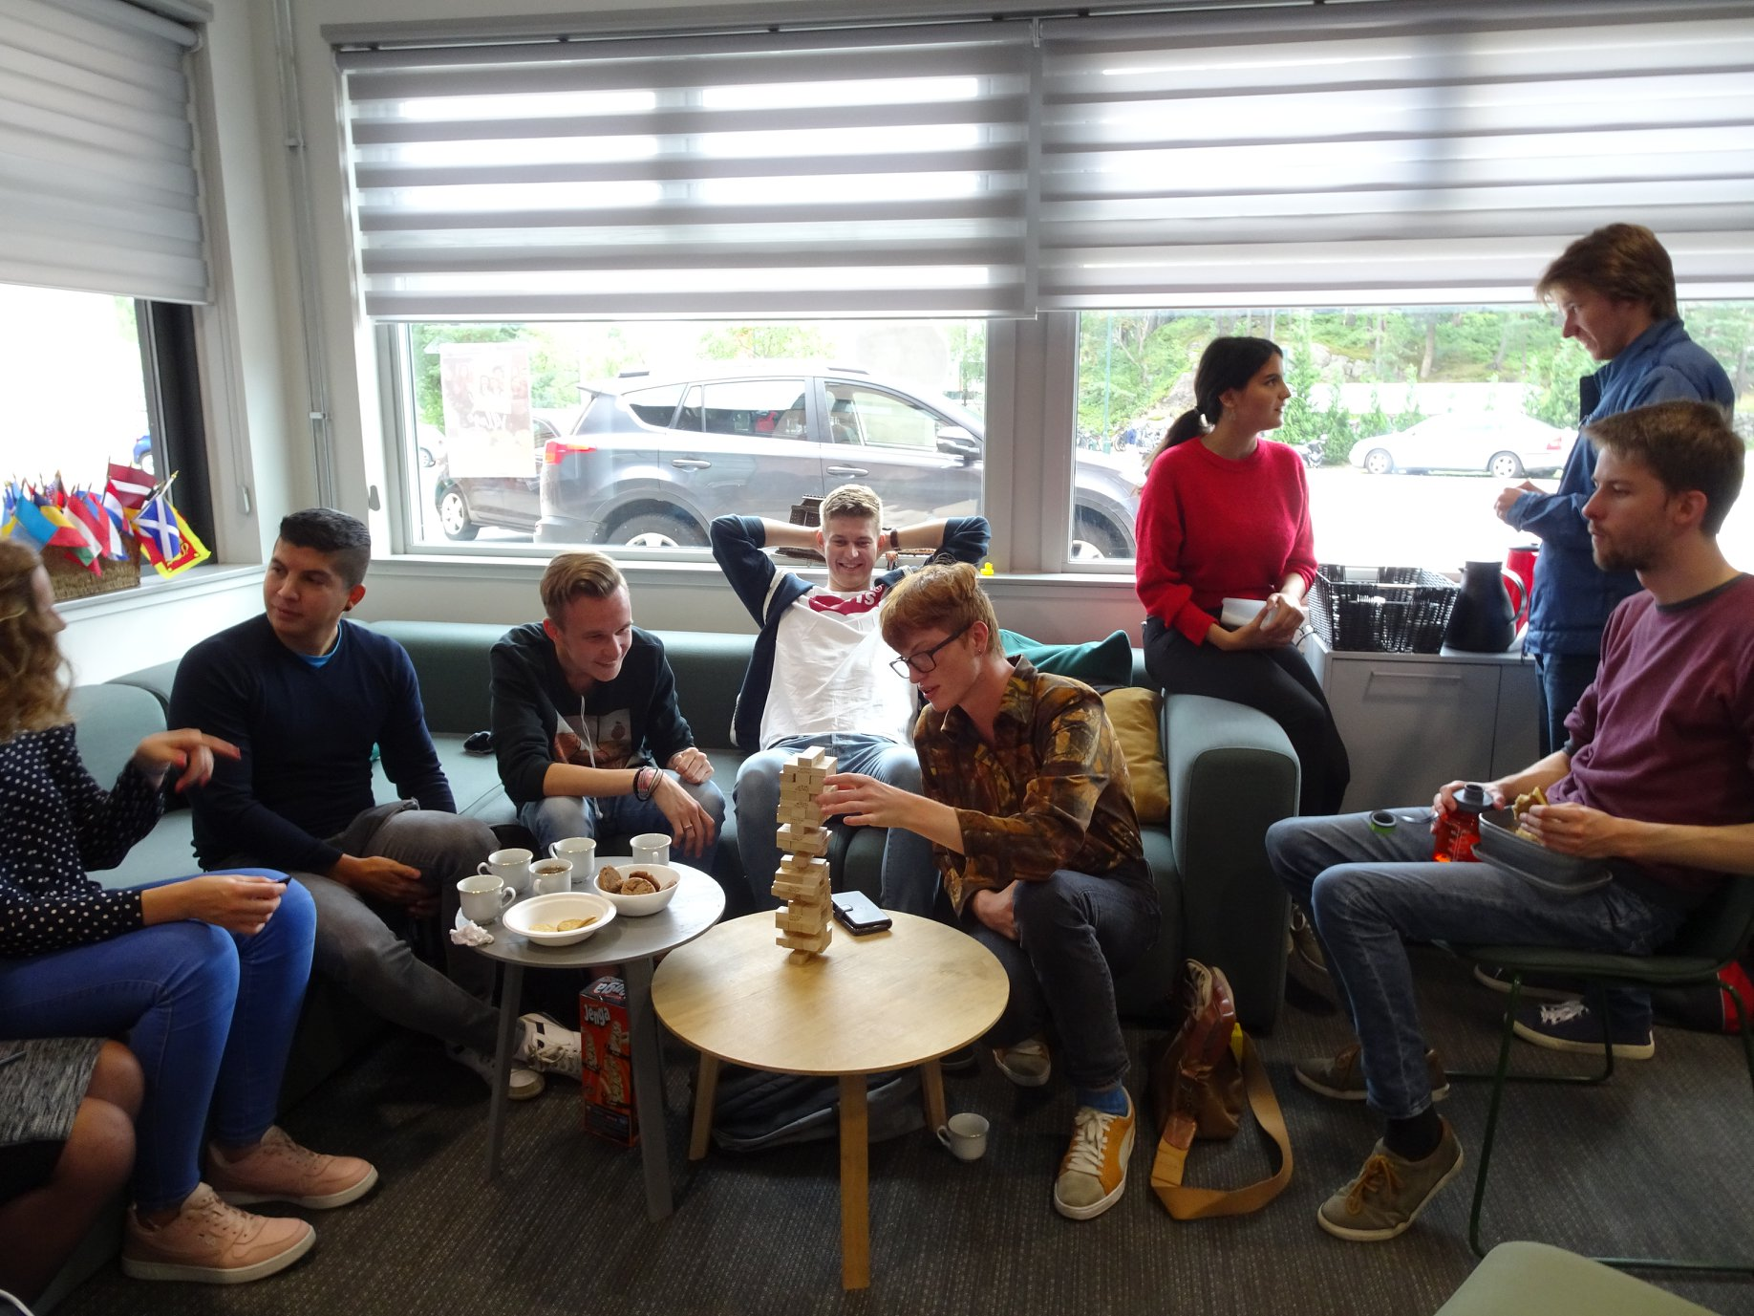
Velkommen til Global Lounge i Kristiansand
Åpent fra 09:00- 15:00 hver dag
Drop-in veiledning fra 12-14 mandag- torsdag
Treffsted
Lunsj
Aktiviteter

Slide 26
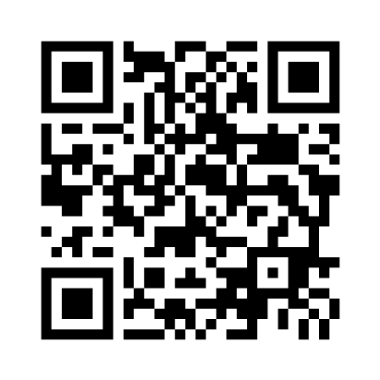
Spørsmål?
Kode:

